Slide 1
Regressão Múltipla
Prof. Dr. Ricardo Primi

Slide 2
Regressão Múltipla
Prever 1a VD de múltiplas VI’s
VD = Y
VIs = X₁, X₂, X₃, X₄, … X_{p}
Objetivo típico:
Melhorar a previsão de Y
Objetivos alternativos:
Determinar o melhor preditor ou conjunto de preditores
Identificar o conjunto mais parcimonioso de preditores
Avaliar a “validade incremental"
Um nova variável que estamos interessados (novo teste sendo validado) melhora a capacidade preditiva em relação às variáveis (testes) alternativas?
Estudar moderação/mediação

Slide 4
Exemplo de Regressão Múltipla
Minimização da soma dos quadrados no caso da regressão múltipla
http://setosa.io/ev/ordinary-least-squares-regression/

Slide 5
Visualizando correlações de mais de duas variáveis

Slide 6
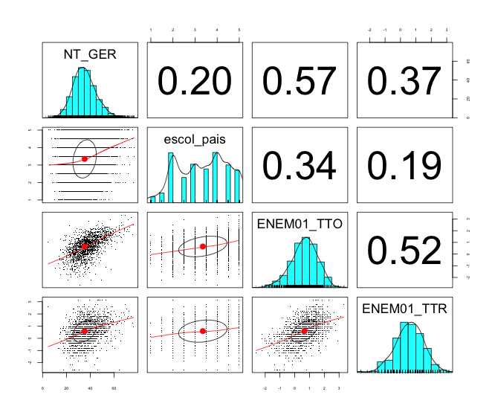

Slide 8
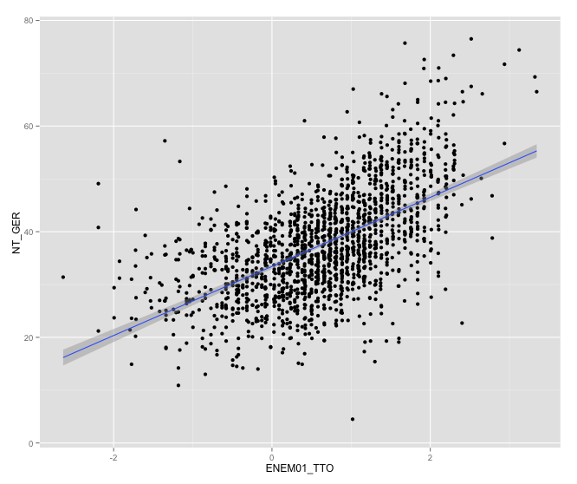

Slide 9
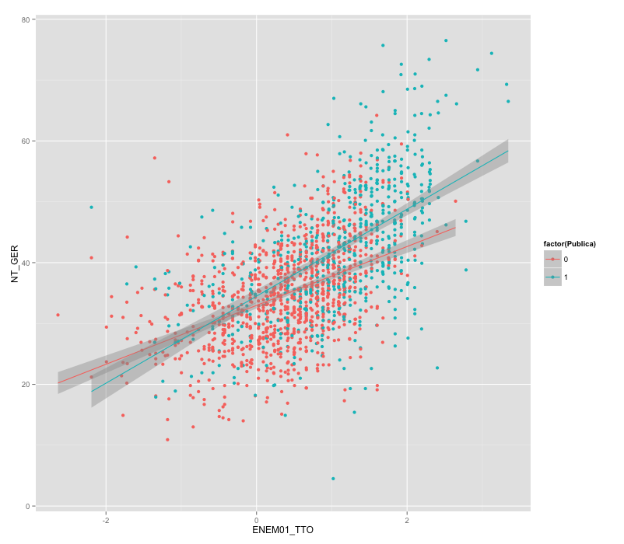

Slide 10
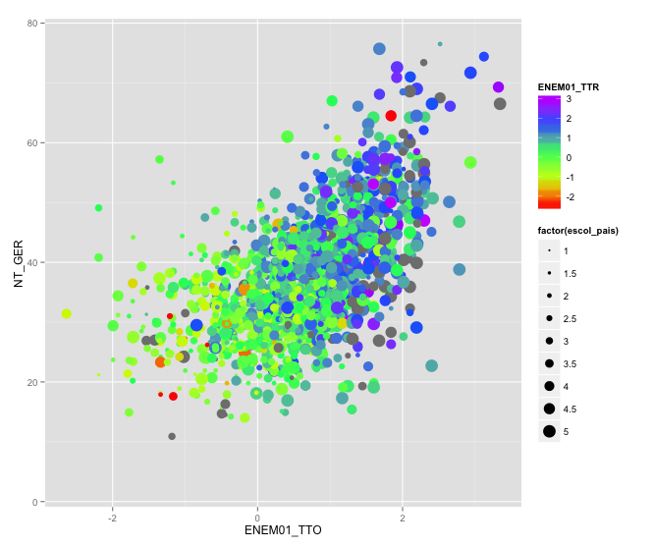

Slide 11
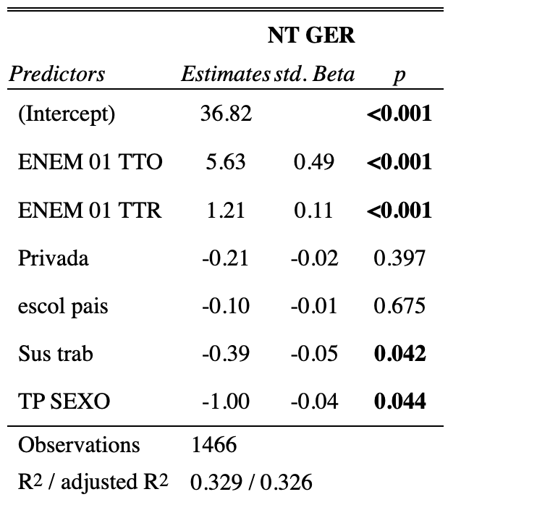

Slide 12
Qual a capacidade preditiva de múltiplas VI’s ?

Slide 13
from William Revelle (psych author)

Slide 20
Para maximizar a previsão
Y
Queremos preditores que se correlacionem fortemente com Y mas não com os outros Xs
Alta correlação entre Xs = informação redundante
Conduz a problemas associados a multi colinearidade
X₁
X₃
X₂
Y
X₁
X₂
X₃

Slide 21
Correlação parcial

Slide 22
Definição ..
Ex: r número do tênis que calça, extensão de vocabulário em crianças

Slide 23
Conceitos
Variável de controle
Efeito (inferência causal)
Correlação espúria
Explanatória/explicativa ou parcialmente explanatória/explicativa
VI e VD = 0 ou menor depois da inclusão da variável controle
Supressora
Mecanismos explanatórios
Antecedente / interveniente (mediadora)

Slide 25
r Parcial e Semiparcial
Correlação parcial = pr1 or prY1.23…P
Correlação entre Y e X1 com os efeitos de X2, X3, …XP particionados / removidos de ambas variáveis Y e X1
i.e., correlação entre o resíduo em Y e resíduo em X1 depois de ter predito ambas de X2, X3, …XP
O problema com o r parcial é que o resíduo de Y pode ser muito diferente da variável que nós queremos predizer

Slide 26
r Parcial e Semiparcial
Correlação semiparcial = sr1 or srY(1.23…P)
Correlação entre Y e X1 com os efeitos de X2, X3, …XP removidos somente de X1
Mostra a contribuição única de X1 para predizer Y
i.e., correlação entre Y e o resíduo de X1 depois de ter controlado X2, X3, …XP
Indica a validade incremental de um preditor
Não há problema na interpretação dos resultados
Y é o mesmo
É chamado Part correlation no SPSS

Slide 27
r Ordem 0 (Full), Parcial e Semiparcial
Obter de Statistics option
Visualize as diferenças nos diagramas de Venn
Correlação Full (zero order)
Correlação semiparcial (part)
Correlação parcial (partial)
Y
a
d
X₁
b
c
X₂

Slide 28
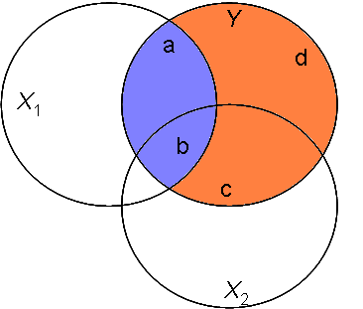
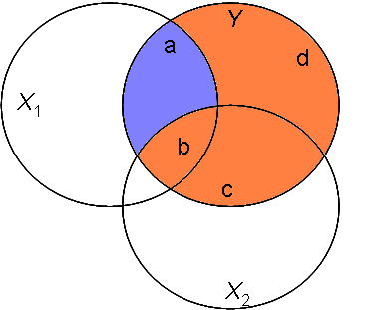
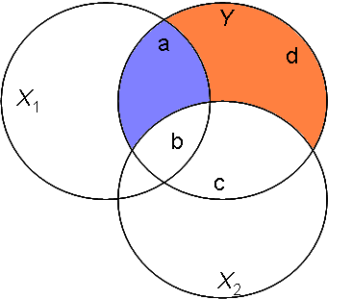
r total /Ordem 0 (Full), Parcial e Semiparcial
Total r2YX1 = (a+b) / (a+b+c+d)
Semiparcial r2Y(1.2) = a / (a+b+c+d)
Parcial r2Y1.2 = a / (a+d)

Slide 29
3 tipos de regressão
Padrão (enter)– AKA Simultanea ou forçada
Sequencial – AKA Hierárquica
Estatística – AKA Passo a passo (Stepwise)

Slide 30
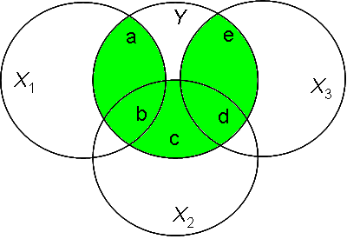
Visualizando métodos de entrada
R2 = a + b + c + d + e
Y
a
e
X₁
X₃
b
d
c
X₂

Slide 31
Padrão/Standard/Regressão Simultânea
R2 = a + b + c + d + e
Na regressão simultânea:

Slide 32
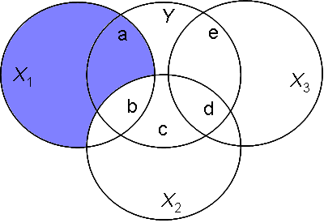
Padrão/Standard/Regressão Simultânea
R2 = a + b + c + d + e
Na regressão simultânea:
X1 ganha crédito pela área a

Slide 33
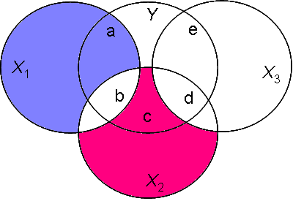
Padrão/Standard/Regressão Simultânea
R2 = a + b + c + d + e
Na regressão simultânea:
X1 ganha crédito pela área a
X2 ganha crédito pela área c

Slide 34
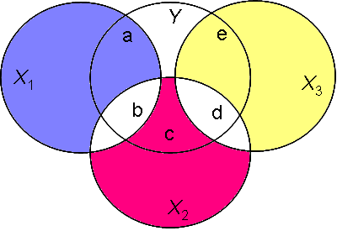
Padrão/Standard/Regressão Simultânea
R2 = a + b + c + d + e
Na regressão simultânea:
X1 ganha crédito pela área a
X2 ganha crédito pela área c
X3 ganha crédito pela área e

Slide 35
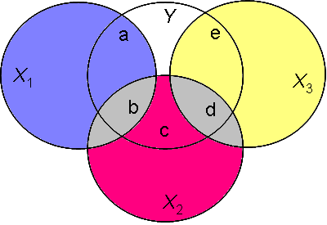
Padrão/Standard/Regressão Simultânea
R2 = a + b + c + d + e
Na regressão simultânea:
X1 ganha crédito pela área a
X2 ganha crédito pela área c
X3 ganha crédito pela área e
Ninguém ganha crédito por b ou d
X2 pode parecer um preditor fraco mesmo que seja tão bom quanto X1 e X3

Slide 36
Regressão Hierárquica/Sequencial
R2 = a + b + c + d + e
Na regressão hierárquica (com a ordem dada pelo índice):

Slide 37
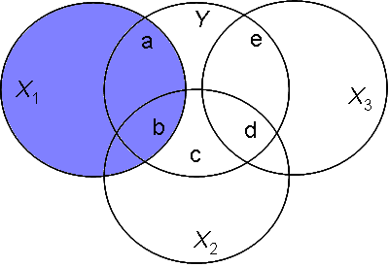
Regressão Hierárquica/Sequencial
R2 = a + b + c + d + e
Na regressão hierárquica (com a ordem dada pelo índice):
X1 leva crédito pela área a + b

Slide 38
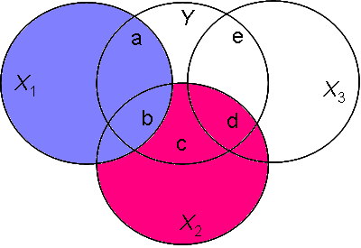
Regressão Hierárquica/Sequencial
R2 = a + b + c + d + e
Na regressão hierárquica (com a ordem dada pelo índice):
X1 leva crédito pela área a + b
X2 leva crédito pela área c + d

Slide 39
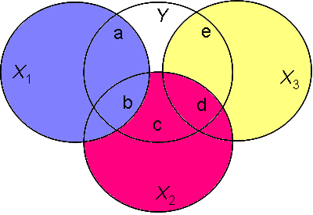
Regressão Hierárquica/Sequencial
R2 = a + b + c + d + e
Na regressão hierárquica (com a ordem dada pelo índice):
X1 leva crédito pela área a + b
X2 leva crédito pela área c + d
X3 leva crédito pela área e

Slide 40
Regressão Estatística por Passos
R2 = a + b + c + d + e
Na regressão passo a passo:

Slide 41
Regressão Estatística por Passos
R2 = a + b + c + d + e
Na regressão passo a passo:
X1 leva crédito pela área a + b

Slide 42
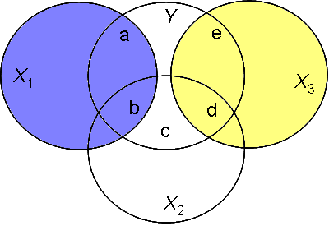
Regressão Estatística por Passos
R2 = a + b + c + d + e
Na regressão passo a passo:
X1 leva crédito pela área a + b
X3 entra em seguida, depois de b/c ela tem o próximo mais baixo p (próxima associação mais alta com Y) e leva crédito pela área d + e

Slide 43
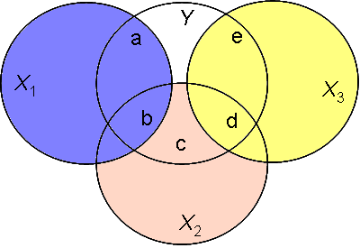
Regressão Estatística por Passos
R2 = a + b + c + d + e
Na regressão passo a passo:
X1 leva crédito pela área a + b
X3 entra em seguida, depois de b/c ela tem o próximo mais baixo p (próxima associação mais alta com Y) e leva crédito pela área d + e
X2 é considerado por último e, se tiver um p significativo, levará crédito pela área c

Slide 44
3 Tipos principais de Regressão
Padrão (Standard) – AKA Simultânea ou forçada
Sequencial – AKA Hierárquica
Estatística (Stepwise)– AKA Passo a passo

Slide 45
Exercício 3
Regressão múltipla no jasp
Dados: Ex3.csv
Introdução do R e R-studio

Slide 46
Paradoxo da colinearidade
Se o beta corresponde ao efeito único de um preditor X₁ ao prever Y, para onde vai o efeito que essa variável X₁ eventualmente compartilha com um segundo preditor X₂?
Ver simulações do R
http://www.labape.com.br/rprimi/SEM/exerc18/betas.html

Slide 47
Paradoxo de Simpsom
Descrição
Correlação parcial
Causalidade
Exemplos (aquiescência)
O que é supressão ?

Slide 48
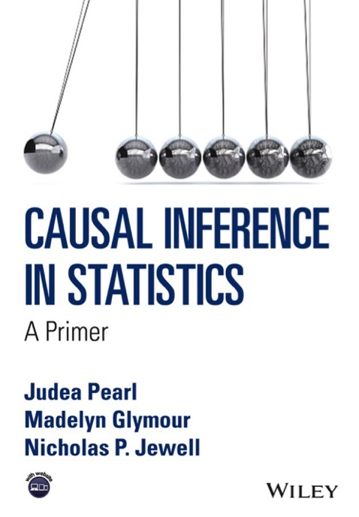

Slide 49
Drug
+
+
F
Recov
-

Slide 50
Consider a study that measures weekly exercise and cholesterol in various age groups. When we plot exercise on the X-axis and cholesterol on the Y-axis and segregate by age, as in Figure 1.1, we see that there is a general trend downward in each group; the more young people exercise, the lower their cholesterol is, and the same applies for middle-aged people and the elderly. If, however, we use the same scatter plot, but we don’t segregate by gender (as in Figure 1.2), we see a general trend upward; the more a person exercises, the higher their cholesterol is. To resolve this problem, we once again turn to the story behind the data. If we know that older people, who are more likely to exercise (Figure 1.1), are also more likely to have high cholesterol regardless of exercise, then the reversal is easily explained, and easily resolved. Age is a common cause of both treatment (exercise) and outcome (cholesterol). So we should look at the age-segregated data in order to compare same-age people and thereby eliminate the possibility that the high exercisers in each group we examine are more likely to have high cholesterol due to their age, and not due to exercising.

Slide 51
Age
+
+
Exercice
Cholesterol
-

Slide 53
X
Y
X
Y
X
Y

Slide 54
Z
X
Y

Slide 55
X
Y
Y

Slide 56
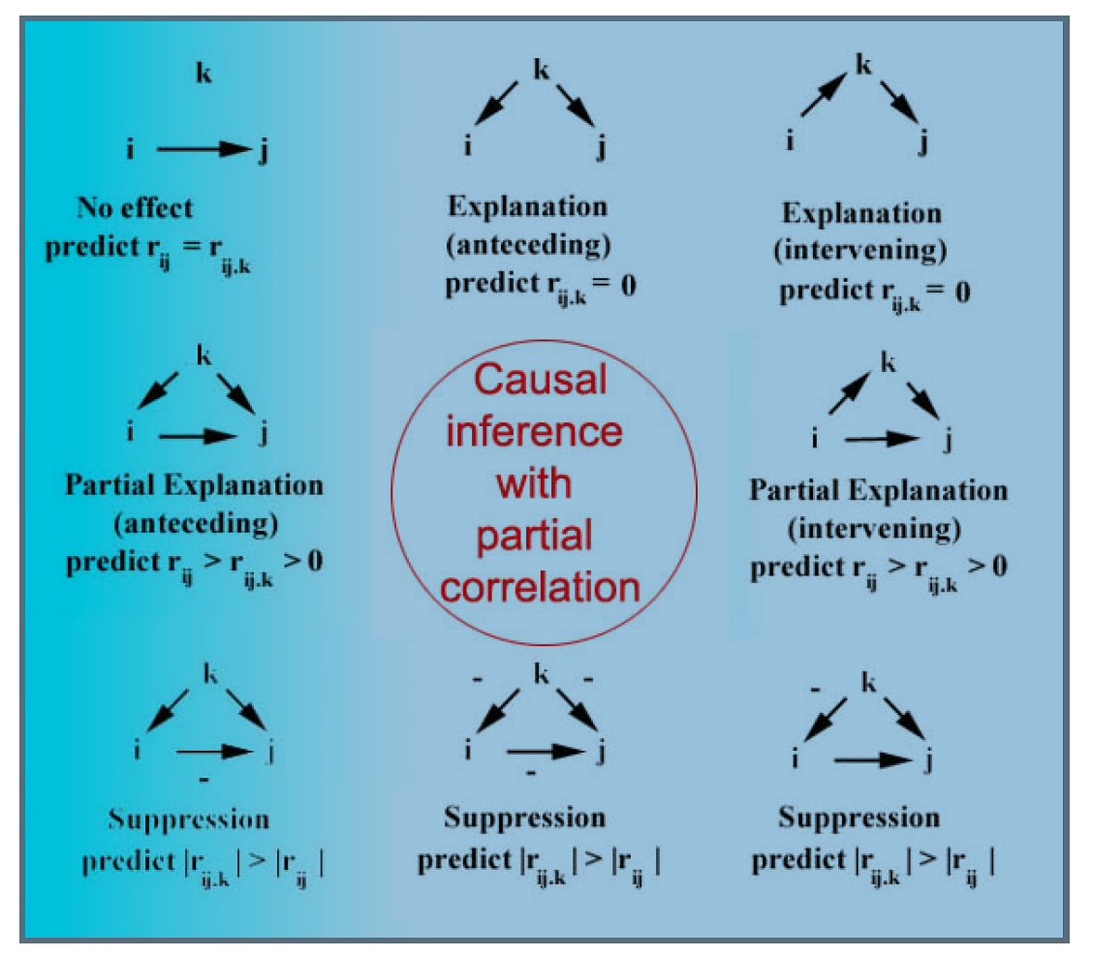

Slide 60


Slide 61
Slides adicionais

Slide 64





Learning
circumplex
Interpersonal
circumplex
ENGAJAMENTO
COM OS OUTROS
AUTOGESTÃO
RESILIÊNCIA
EMOCIONAL
AMABILIDADE
ABERTURA
AO NOVO
Intrapersonal
Interpersonal
Motiv e auto reg
Volitional controls
Motivations
Self-beliefs
Mindsets
Citzenship
Circumplex
A and C
Self-Regulation
Interests
Self-Regulation
Slef esteem
Locus of control
Growth mindset
Attitudes
Values

Slide 65
Auto regulação afetiva e emocional
Auto confiança e auto estima
Abertura ao novo
Curiosidade para aprender
Autogestão
Amabilidade
Determinação
Organização
Foco
Persistência
Responsabilidade
Imaginação criativa
Interesse artístico
Autoconfiança
Tolerância à frustação
Empatia
Respeito
Confiança
Modéstia
Tolerância ao estresse
Resiliência emocional
Entusiasmo
Assertividade
Iniciativa social
Engajamento com os outros
Crenças de crescimento e protagonismo
Autopercepção / Autoreflexão
Auto regulação cognitiva
Comportamento voltado à tarefa
Motivação para atingir metas com excelência
Motivação e interesse para aprender e criar
Pensamento crítico
Criatividade
Intrapessoal
Expressão de energia
Poder social e influencia
Liderança
Interpessoal
Relacionamento interpessoal
Colaboração
Sensibilidade social

Slide 66
Exemplo SPSS
Univ Pública vs Privada
Recursos cognitivos prévios (ENEM)
ENADE

Slide 67
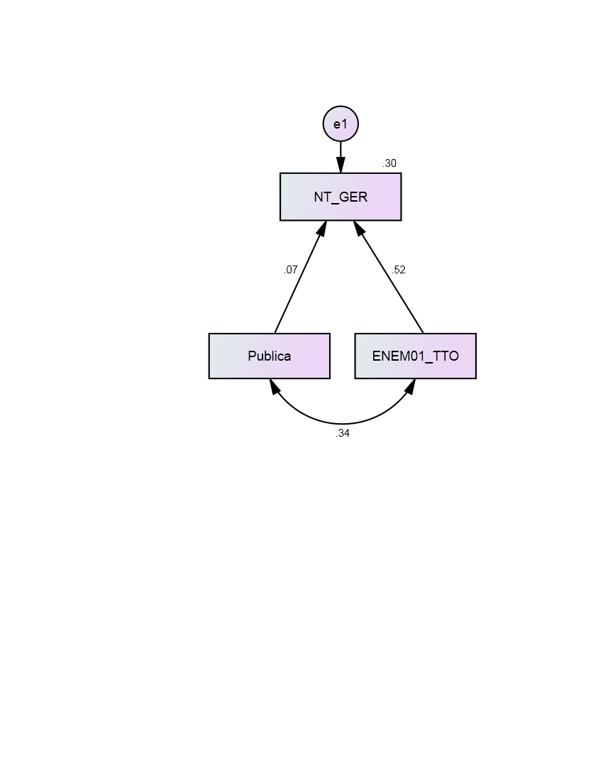
Exemplo AMOS

